Slide 1
L’industrie du Bitcoin Bitcoin est un 0 à 1
LVL 2.2 BRH – Par Rogzy

Slide 2
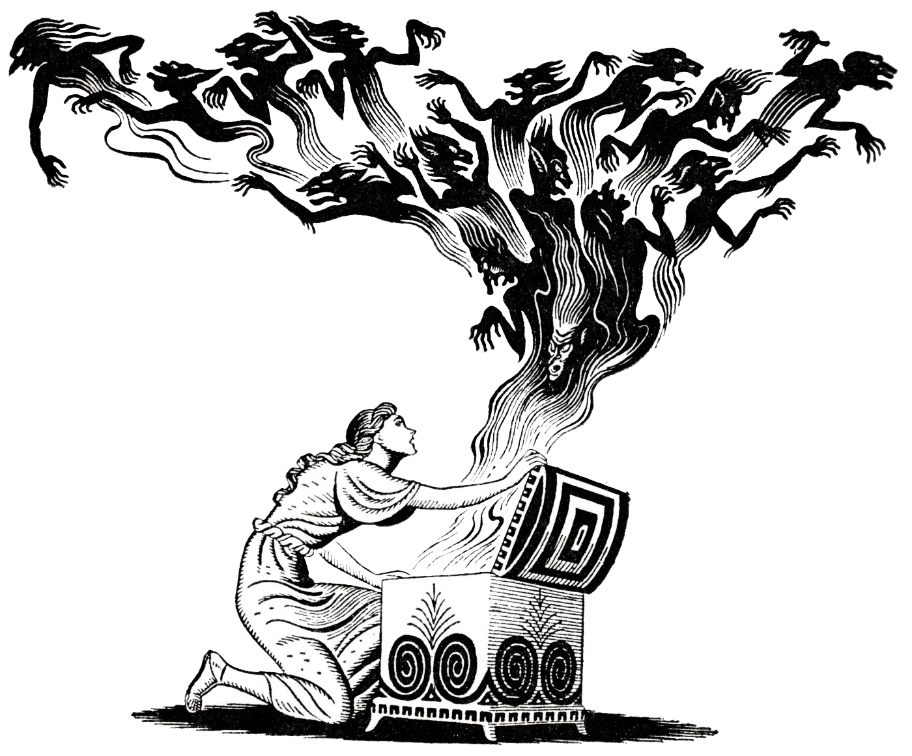
Une industrie de plusieurs billions de dollars est née.
L'industrie du Bitcoins est vraiment jeune mais a connu une croissance exponentielle au cours des dix dernières années.
De nouveaux acteurs arrivent chaque jour avec de grosse somme d'argent et sont prêts à pénétrer en force dans cette nouvelle industrie.
L'industrie a atteint un point de non-retour et les gouvernements ont rejoint le mouvement avec des contracts de plusieurs millions de dollars, des réductions d'impôts et leurs propres projets de crypto-monnaie.
Cryptomonnaies
Bourse
Portefeuilles
Banques et sociétés
Commerçants et petites entreprises
Utilisateur
Mineurs
Développeurs
Gouvernements et régulateurs
“La mêche est vendue”
Bitcoin est un 0 à 1. Il ne peut pas être défait.
Certains y verront le mal en personne, la boîte de Pandore est ouverte et elle leur ôte maintenant leur pouvoir et leur avantage. Ils vont le combattre.
D'autres verront dans Bitcoin une opportunité de retrouver la liberté, de changer le système et d'améliorer notre société. Ils l'embrasseront.
Bitcoin s'en moque, il existe tout simplement.

Slide 3
Altcoin
Caracteristique | Bitcoin | Alt-Coin (98% d’eux)
Liquidité | Forte | Faible
Adoption | Forte et global | Faible
Equipe | Forte et décentralisé | Faible et centralisé
Réputation | Forte et global | Faible
Infrastructure | Forte et solide | Faible
Décentralization | Oui | Non
Arnaque ? | Non | Probablement
Valeur ? | Oui | Argumentable
Tout le monde peut créer une cryptomonnaie . Il faut 5 min pour le faire, la valeur d'un tel jeton est alors purement déterminée par le marché.
La liste de Coinmarketcap compte plus de 5000 jetons en 12/2019. Ces crypto-tokens peuvent être de nombreuses choses :
Monnaie
Sécurité
Un carburant pour un écosystème
Sidechain
Il est important de réaliser que 98 % des nouvelles « crytpo-monnaies" émises sont des escroqueries créées par des spécialistes du marketing pour vous voler vos bitcoins.
Cependant, dans ces 2 % de bons projets, un réel effort est fait pour faire avancer, tester et développer des technologie de pointe qui pourrait apporter de nombreux avantages aux utilisateurs.
Au fur et à mesure que l'industrie mûrit, l'espace deviendra plus honnête et de véritables entreprises avec de vrais produits émergeront.
Un petit conseil :
« Blockchain, pas Bitcoin »
« XRP est le nouveau Bitcoin »
« StableCoin est l'avenir »
« Libra va tuer Bitcoin »
« Regardez mon nouveau bitcoin amélioré »
« Fedcoin va rendre Bitcoin obsolète »
Faite vos propres recherches si vous creuser dans l’industry des alt-coins
Crypto-monnaie centralisé

Slide 4
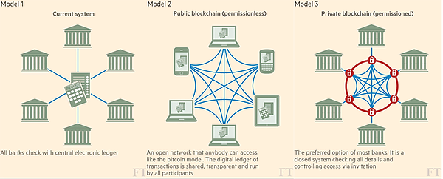
L'espace « Blockchain »
Maintenant que la bulle ICO es t passé (2017), un paquet de grands acteurs commencent également à créer leur propre base de données en utilisant une "Blockchain".
Les gouvernements et les banques centrales explorent le terrain pour créer une version numérique de leur monnaie Fiat. ( Suède, Europe, Russie, Chine, etc.)
Les géants de la tech sont aussi dans la course. Facebook a lancé son proper projet de monnaie-stable nommé “Libra”.
Des alternative au « blockchain » sont testé par les banques, corporation et autre giants de la tech avec des solution of Linux ou IBM “Hyperledger”.
Blockchain privée
Tout en prétendant concurrencer Bitcoin, ces projets sont centralisés pour assurer le contrôle et le respect de la réglementation locale. Ils n'offriront pas de protection de la vie privée et assureront au contraire une meilleure surveillance de masse.
Le projet "Libra" de Facebook est en concurrence avec les banques, pas avec bitcoin.
(D’ailleur, un “blockchain” ne vaut rien dire sans la preuve du travail)
Caractéristique | Bitcoin | Alt-coin | Facebook-coin | Fed-coin
Publique | oui | Varie | Non | Non
Ouvert | oui | Varie | Non | Non
Sans frontière | oui | Varie | Non | Non
Neutre | oui | Varie | Non | Non
Resistance à la censure | oui | Varie | Non | Non
Système actuel
Bitcoin
Projets des gouvernements et entreprises

Slide 5
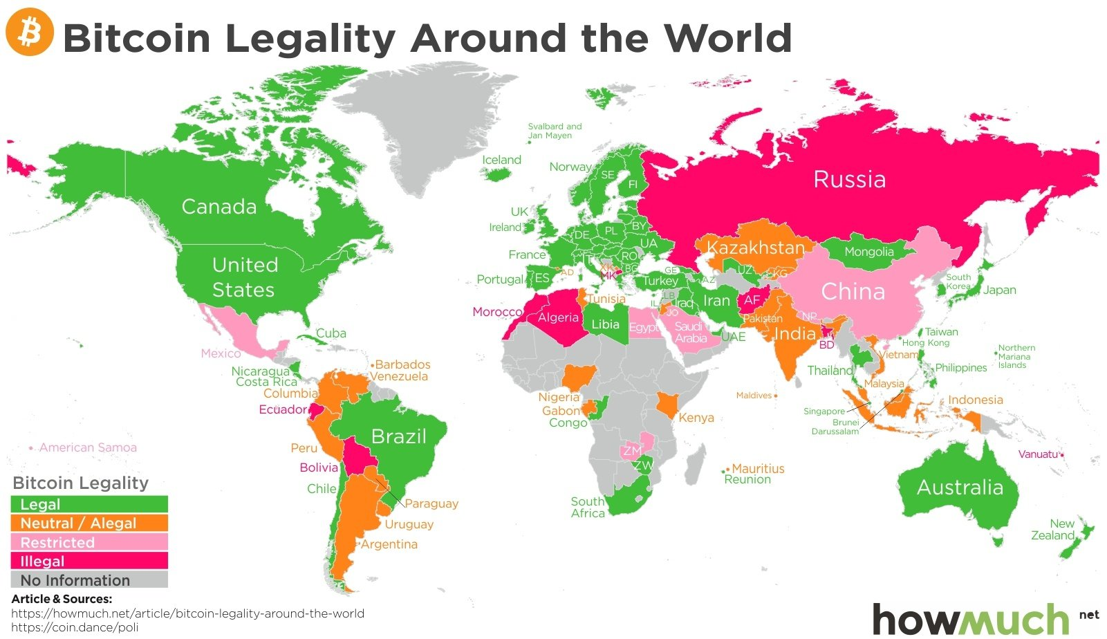
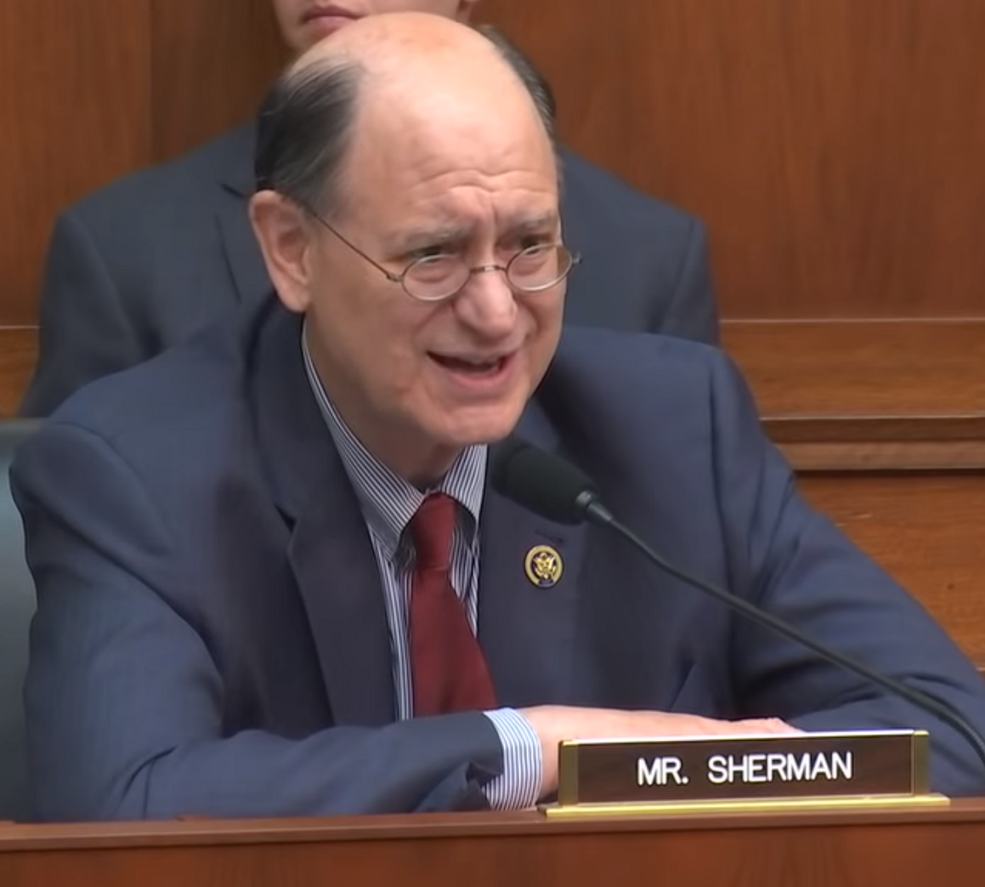
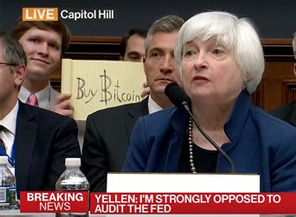
Banques, gouvernements et régulateurs
Le protocole Bitcoin ne peut pas être réglementé. Seuls les acteurs qui l'entourent le peuvent et, comme Bitcoin est décentralisé, chaque pays a des règles, des taxes et une réglementation différentes.
La Chine a interdit 100 fois l'utilisation de Bitcoin.
Le Canada, la Suisse et Malte sont favorables à Bitcoin.
La plupart des pays ont créé un groupe de travail sur la cryptographie pour mettre en œuvre de nouvelles règles et réglementations, mais celles-ci prennent du temps et changent assez souvent.
Même si ce changement est très lent, les bitcoins et les crypto-monnaies sont au centre de nombreuses discussions. Vous devriez faire vos propres recherches concernant votre pays.
Les banques sont également fortement réglementées sur les bitcoins. La plupart des banques ferment des comptes et limitent l'accès aux services financiers pour les sociétés en bitcoin. Dans le même temps, elles mettent en place des équipes de recherche sur cette nouvelle technologie afin d'améliorer leur propre infrastructure.
Personne ne veut perdre du pouvoir, alors les régulateurs, les banques et les gouvernements se préparent à lutter contre les bitcoins.
Aucune entité ne peut à elle seule modifier ou contrôler Bitcoin.
US congress hearing

Slide 6
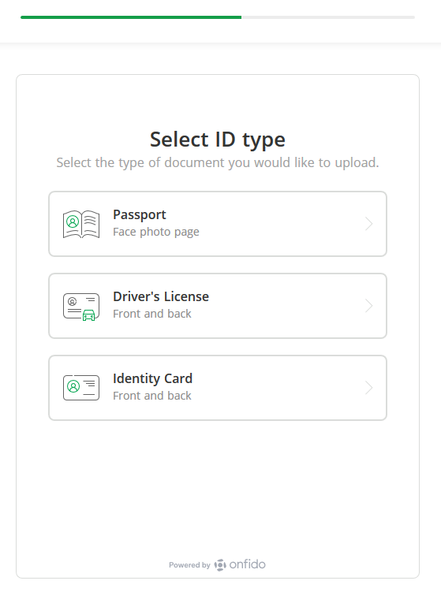
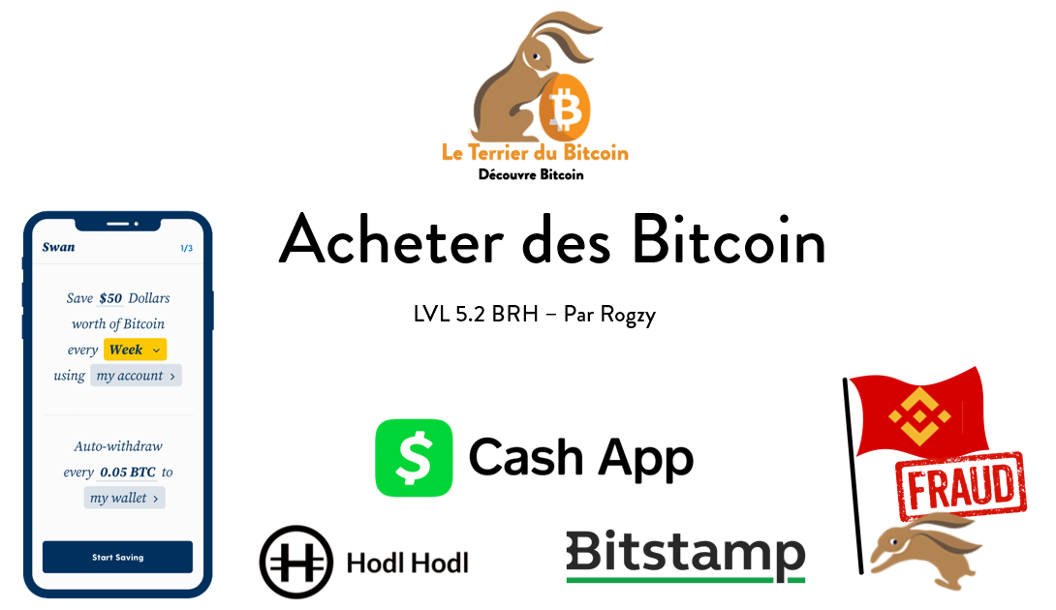
Platefrome d’échange
Les plateformes d'échanges sont le pont entre la monnaie fiduciaire (monnaie du gouvernement) et les crypto-monnaies. Elles permettent aux clients de vendre ou d'acheter des Crypto via leur plateforme. Chaque plateforme d'échanges est différente et possède des caractéristiques différentes. Vous devriez chercher :
Un bon bilan en matière de sécurité
Une liquidité décente
Un bon service à la clientèle
Une interface utilisateur conviviale.
Une option pour acheter automatiquement.
Un retrait automatique des pièces.
La plupart des plateformes d’échanges légales respectent la réglementation en vigueur utilisée par les banques et les transmetteurs de fonds. Il existe des KYC ("know your customer") complets, vous devrez donc présenter une pièce d'identité pour créer un compte.
Soyez attentif :
Big Brother vous surveillera. Pour votre sécurité, bien sûr. Vos donné seront exploité par votre gouvernement pour tracer votre activité

Slide 7
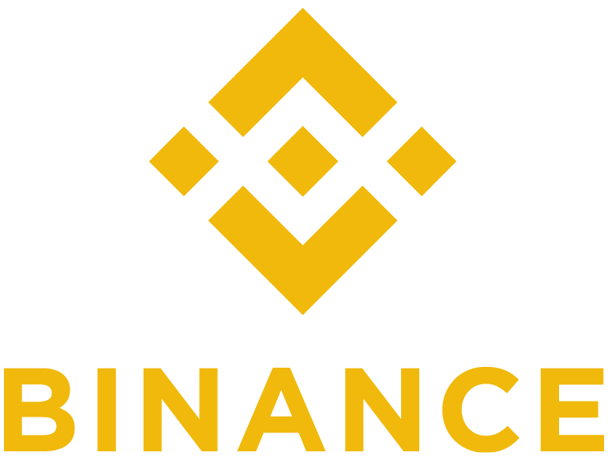
Plateforme d’échanges d'Altcoins
C'est là que vous pouvez acheter et vendre tous les sacs d'altcoins que vous voulez transporter.
Pour ce faire, faites un dépôt de BTC ou achetez avec une carte de crédit .
Soyez très prudent avec Altcoin. Mesurez leur rendement en bitcoin, pas en $ !
Plateforme d’échanges de jeux d'argent
Elle permet de trader des bitcoins et autres shitcoins avec un effet de levier en utilisant les BTC comme garantie. Vous pourrez ainsi trader des contrats dérivés.
Soyez très prudent si vous utilisez du levier! Vous ne devriez probablement PAS trader vos bitcoins.
Plateforme d’échanges pair à pair
Vous pouvez acheter et vendre des bitcoins directement entre vous.
Ces échanges en ligne vous permettront de trouver quelqu'un dans votre ville pour conclure une affaire.
Faites attention pendant l'échange. Utilisez un endroit sûr et public pour conclure l'échange.
Plateforme d’échanges douteuses
Certaines plateformes ne sont pas réglementées, louches et falsifient leur volume et sont mal sécurisées.
Ces échanges sont souvent Russe, Chinois ou 100% sur le dark net
Le risque est le vôtre, mais je vous recommande de les éviter et je ne vous encouragerai pas à les utiliser.
Ne faites pas de bêtises.
Ne laissez jamais vos bitcoin sur dans une plateforme d’échange
Les plateformes d’échanges peuvent être piratées, saisies, faire faillite ou simplement se barrer avec l’argent.
Elles sont très risquées et doivent être évitées à tout prix.
N’y laissez jamais votre argent pendant une période prolongée.
Pas ta clé, pas tes bitcoin

Slide 8
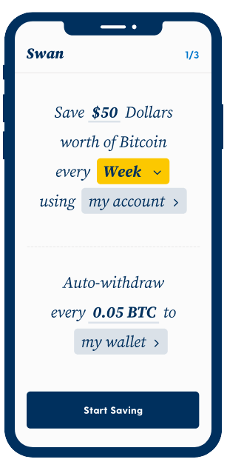
Alternative aux échanges traditionnels
Récemment, nous avons vu apparaître un certain nombre de meilleures alternatives pour acheter des bitcoins. Ces services sont favorable à Bitcoins et se soucient de vous.
Comment pouvez-vous le savoir ?
Ils offrent uniquement des Bitcoins .
Ils offrent un retrait automatique vers votre portefeuille.
L'accent est mis sur Lightning network et l'écosystème Bitcoin.
Ils tachent de respecter votre vie privé au maximum de leur contrainte.
Il y a pas plein de type d'ordre de transaction - simplement un bouton d'achat.
Ils vous encouragent à acheter le meme montant régulièrement & automatiquement afin de ne pas jouer avec vos emotions et respecter votre plan d’investissment.
C'est ce que vous devriez viser si ces produits sont disponibles dans votre juridiction !

Slide 9
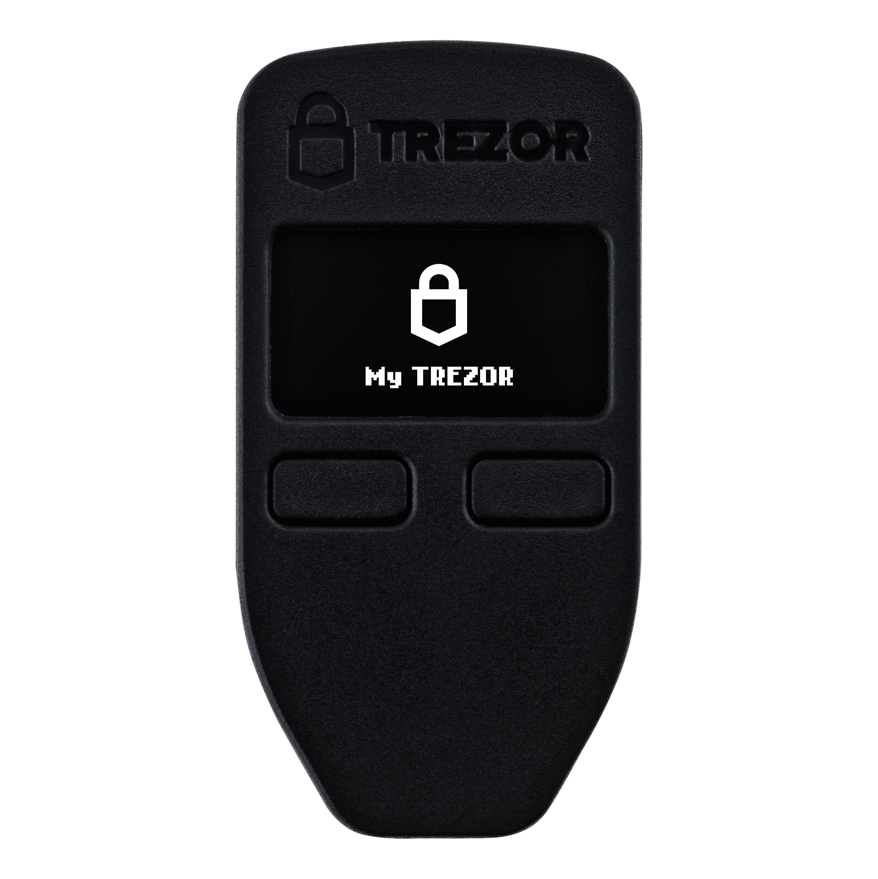
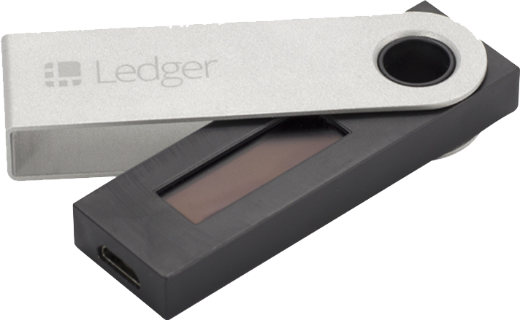
Fournisseurs de portefeuille
Les bitcoins sont stockés dans un "portefeuille". Il s'agit d'un coffre-fort numérique pour votre argent auquel seul le propriétaire de la clé peut accéder. Il peut s'agir d'un dispositif physique, d'un logiciel d'application ou d'un morceau de papier.
Ces portefeuilles sont le lien entre vos bitcoins et le monde extérieur.
Chaque portefeuille a des caractéristiques différentes :
- Vie privée
- Sécurité
- Facilité d'utilisation
- Prix
Ce qu'il faut rechercher lors du choix d'un portefeuille :
- Qui contrôle la clé privée
- Stockage à froid ou à chaud
- Protection de la vie privée
- Option de création de transactions
- Combien allez-vous détenir ?
- Quel usage en ferez-vous ?
Trezor model one – portefeuille physique
Samourai wallet - android app
Electrum – Portefeuille physique
Ledger Nano S. – Portefeuille physique
Qu'en est-il de la solution de stockage en dépôt ?
Si vous ne possédez pas la clé privée (liste de 24 mots), une tierce partie est responsable de la sûreté de vos bitcoins.
Vous ne tenez donc plus vos bitcoins.
Ils sont soumis au même risque que les plateformes d’échanges. Piratage - Saisie - Réglementation - Faillite

Slide 10
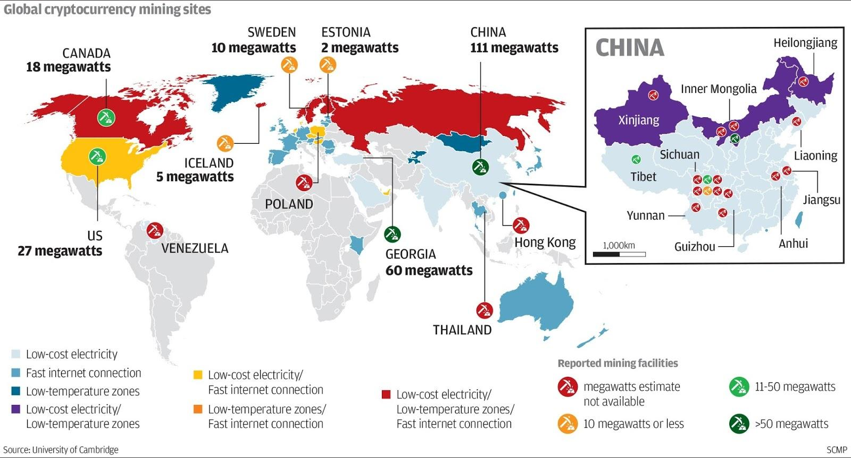
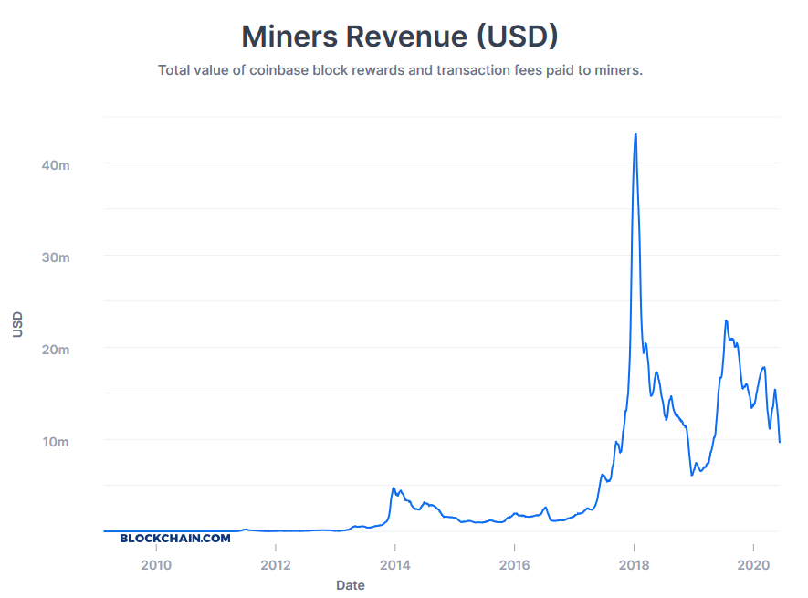
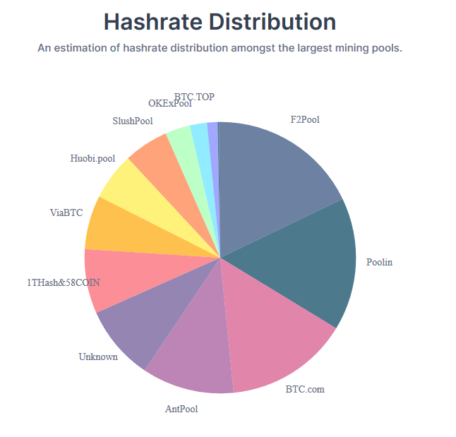
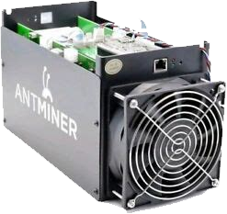
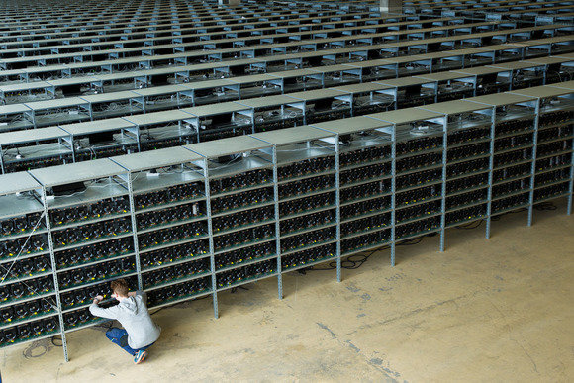
Mineurs
Les mineurs sont chargés de sécuriser le réseau. Ils utilisent l'électricité pour compléter les processus de preuve de travail de Bitcoin qui crée un nouveau bloc. Pour plus de détails, cliquez ici :
Alors que cela a commencé de manière individuelle, aujourd'hui les mineurs sont généralement de grandes entreprises bien financées qui se font concurrence dans un secteur très difficile.
Elles recherchent des sources d'énergie bon marché pour obtenir un avantage concurrentiel. Elles peuvent être publiques ou anonymes et se trouver n'importe où dans le monde.
https://www.blockchain.com/pools
Matériel d'exploitation minière

Slide 11
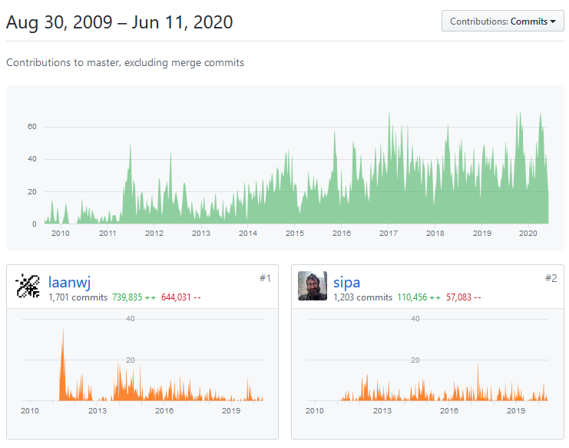
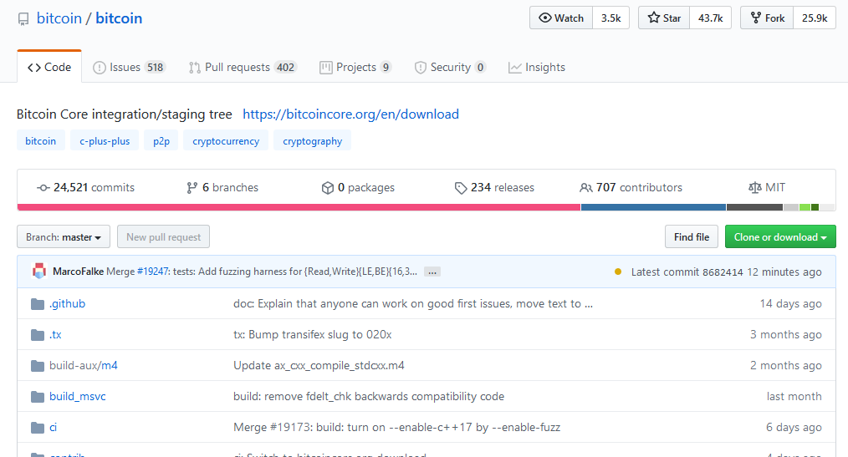
Les développeur de Bitcoin
Pouvoir illimité?
Non. Les Core Dev n'ont pas un pouvoir illimité et ne peuvent pas changer ou contrôler Bitcoin seuls. Les nœuds disposent du pouvoir.
Personne contrôle Bitcoin.
Bitcoin est un protocole open source.
Vous pouvez trouver le code dans GitHub :https://github.com/bitcoin/bitcoin
De là, vous pouvez voir toutes les propositions de mise à jour, toute la documentation et de nombreuses discussions communautaires. Tout est transparent et l'utilisateur peut décider de mettre à jour ou non.
Les principaux développeurs de bitcoin sont en charge du GitHub. Ils mettent à jour le code source. Ils vérifient les bugs et sont en charge de la gestion du projet dans son ensemble.
Bitcoin GitHub
Bitcoin GitHub

Slide 12
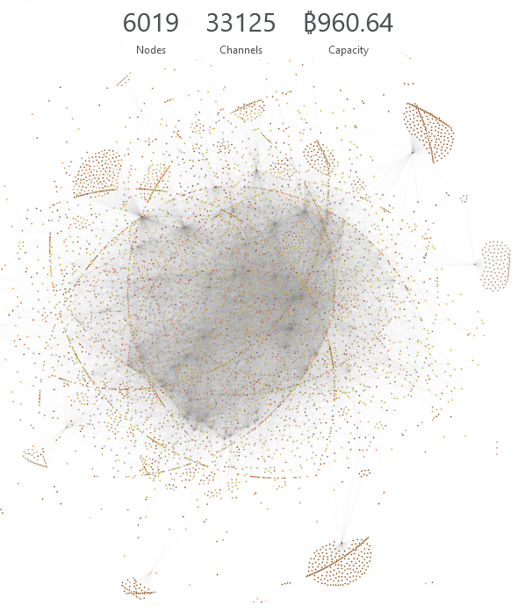
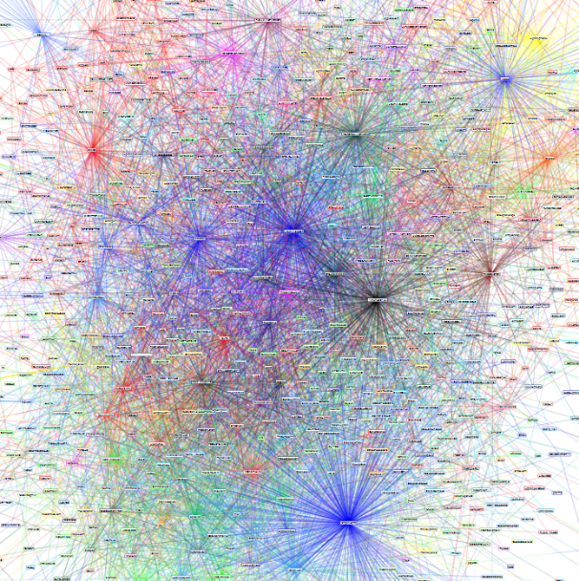
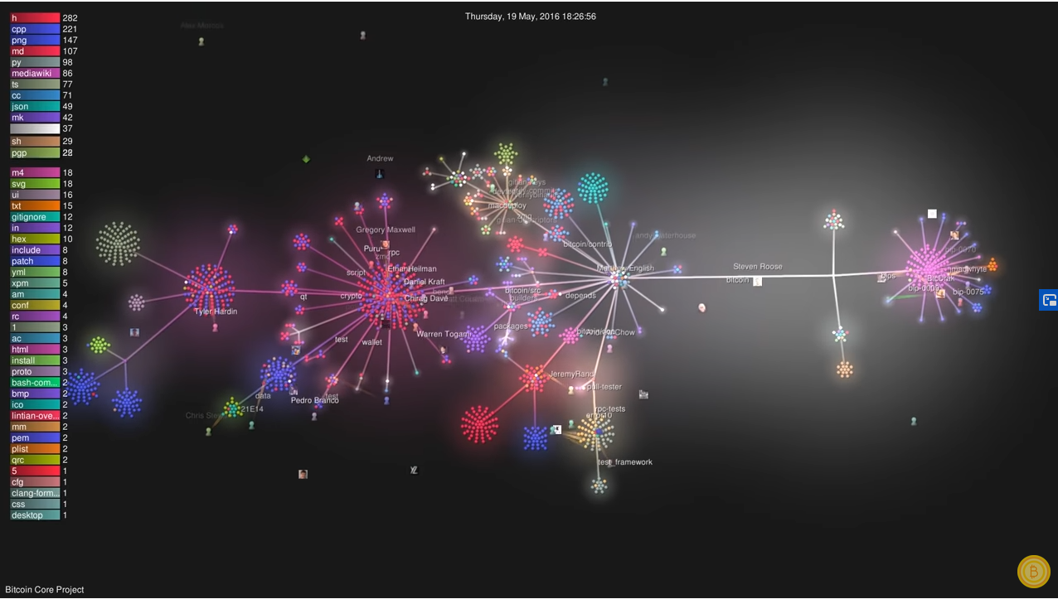
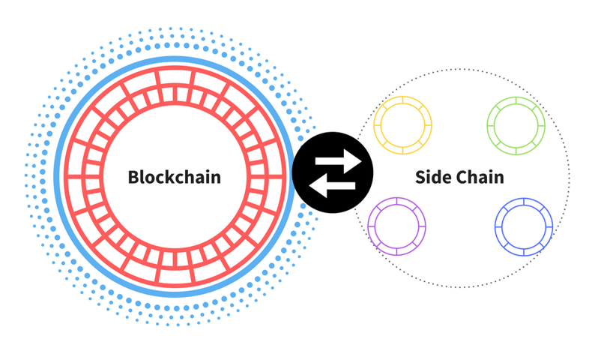
Infrastructure
Bitcoin étant un protocole open source, n'importe qui peut le compléter et y ajouter une couche de protocoles / applications.
Certaines de ces fonctionnalités sont plus importantes que d'autres et ont créé un écosystème avec une multitude de sociétés qui aident à développer l'infrastructure. Un tel projet comprend :
Chaîne latérale (ex chaîne Liquid par blockstream)
Lightning network par Lightning Lab
Idée d'identité ( ex-Microsoft ION)
Ces projets sont comme des couches ajoutées au protocole bitcoin initial.
Saviez-vous que?
L'internet n'a pas été construit d'un seul coup, mais est plutôt la combinaison de plusieurs couches de protocole empilées les unes sur les autres.
HTTP - TCP - IP
De cette façon, chaque couche est très efficace dans l'accomplissement de la seule tâche qu'elle doit accomplir. Les autres niveaux s'occupent d'autres besoins.
The Lightning network
Early visualization of the Lightning network
History of Bitcoin 2009-2018 (Git Visualization)
Sidechain visualized

Slide 13
L'écosystème Lightning Network (LN) :
Lightning est maintenant accessible a tous, c'est la couche d’application de Bitcoin
Le Réseau Lightning est la seconde couche de Bitcoin.
Il permet à Bitcoin de s'étendre et d'obtenir plus de fonctionnalités. Il fonctionne comme une ardoise dans un bar, les transactions restent sur papier et sont finaliser qu’à la fin.
Nous l'étudierons en détail plus tard ☺
Choisissez un portefeuille :
Dépensez avec LN :
Obtenir des BTC avec LN :
Utilisation indirecte de Bitcoin?
Le Lightning Network permet d'utiliser Bitcoin en arrière-plan. Laissant la voie à un meilleur UX pour les débutants.
Jouez avec LN :

Slide 14
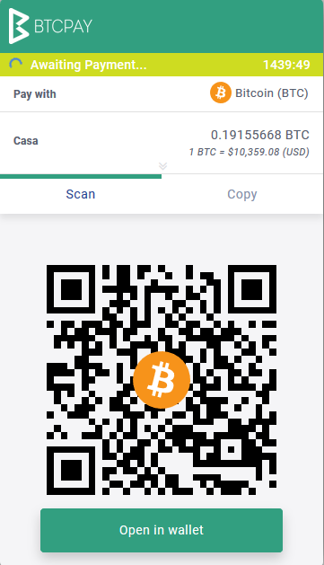
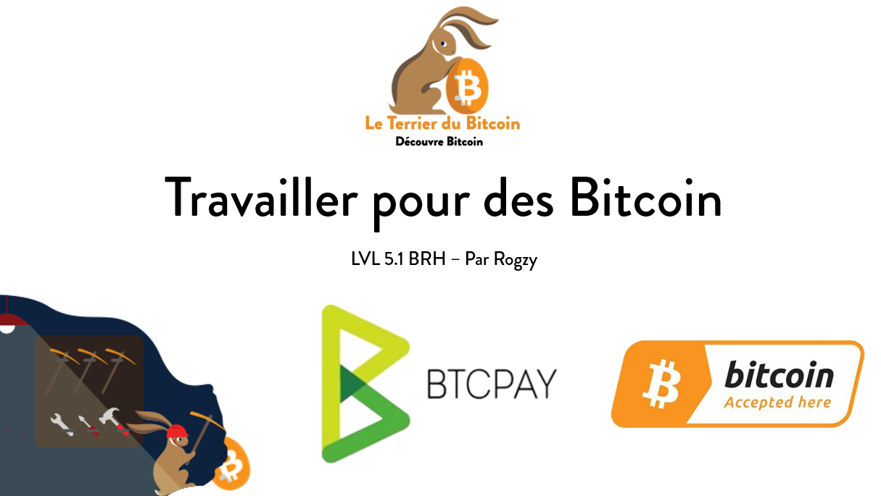
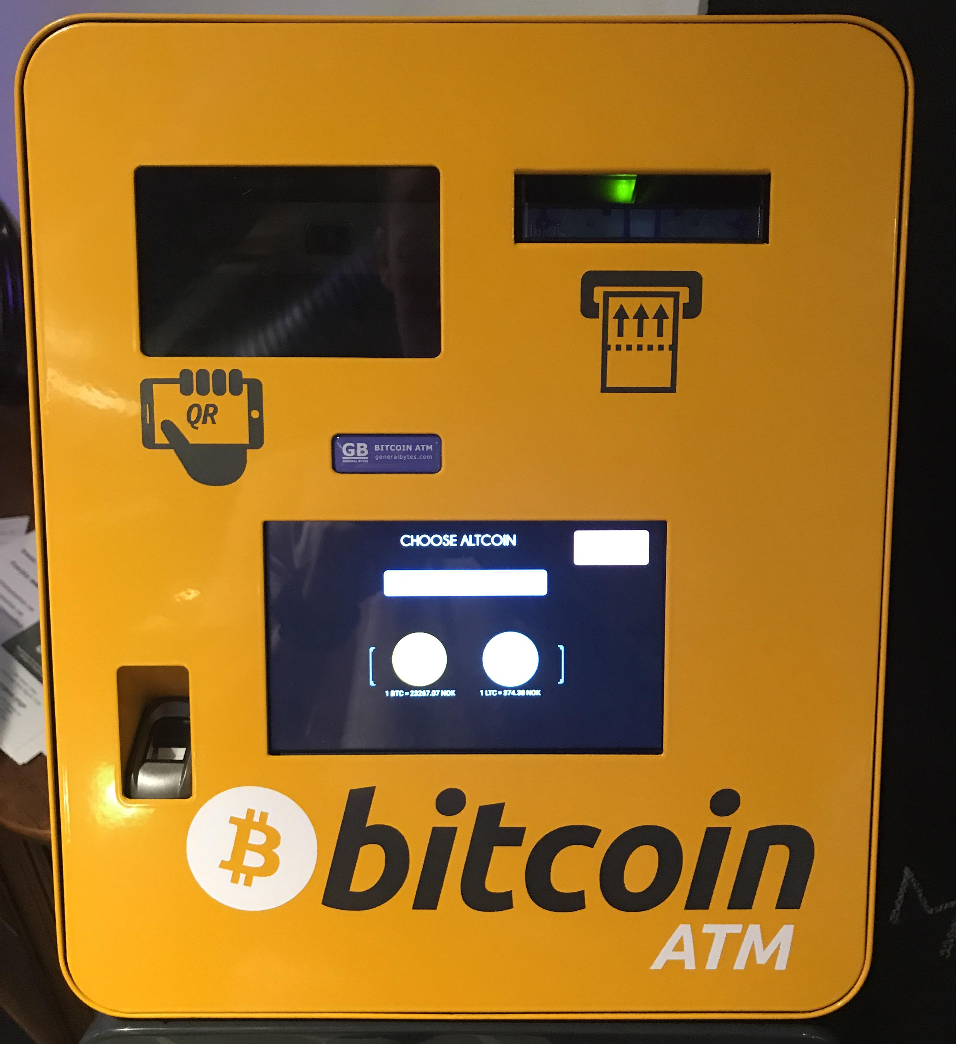
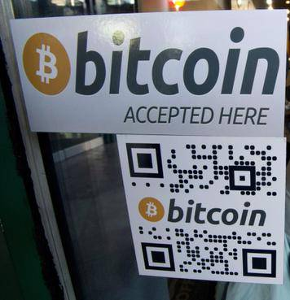
Entreprises, commerçants et distributeurs automatiques
Toute entreprise peut commencer à accepter Bitcoin comme source de revenus :
Si vous êtes propriétaire d'un petit magasin, vous pouvez créer un portefeuille et utiliser un code QR pour faire transiter les paiements.
Si vous gérez un site web, vous pouvez utiliser une solution comme le serveur BTCPay pour commencer à accepter les bitcoins.
Aujourd'hui, des milliers de magasins acceptent Bitcoin et de nombreux autres mettent en place des services compatibles avec cette technologie
Microsoft accepte le BTC depuis des années.
Samsung travaille sur un portefeuille crypté intégré pour son futur téléphone.
Facebook a été créé " Libra " comme monnaie d'échange pour tous ses commerçants.
Distributeur Bitcoin
NE PAS UTILISER LE CODE QR
BTCPay exemple - N'UTILISEZ PAS LE CODE QR

Slide 15
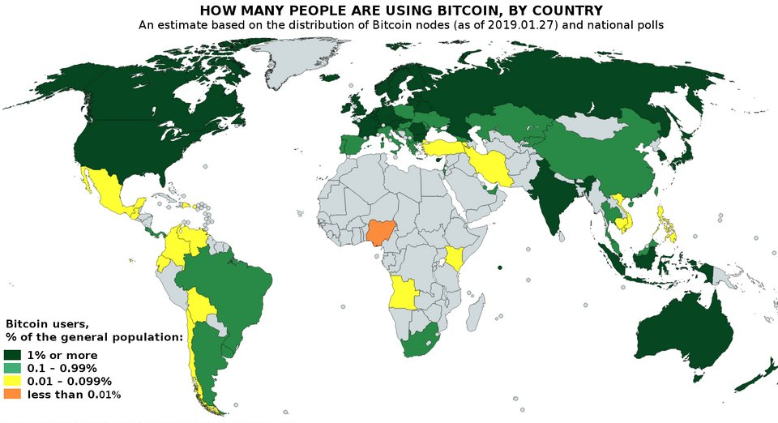
Utilisateurs
Tout le monde peut utiliser Bitcoin, il suffit de disposer d'un téléphone et d’internet.
Cependant, tout le monde n’utilise pas bitcoins de la même manière ou pour la même raison :
L'épargne : De nombreuses personnes ont réalisé la valeur du bitcoin en tant que mécanisme d'épargne et se voient attribuer une part de l'épargne à long terme dans le bitcoin.
Dépenser : vous pouvez utiliser vos bitcoins pour acheter des biens et des services, spéculer sur le marché, faire des cadeaux à vos amis ou même payer vos impôts.
Utiliser les bitcoins pour votre vie quotidienne : La plupart des gens utilisent aussi simplement des bitcoins, ils les échangent avec des amis, remboursent des dettes, effectuent des transferts transfrontaliers, échappent à des régimes autoritaires et à une dépréciation de la monnaie.
Dépenser ou épargner?
Je ne peux pas répondre à cette question pour vous. C’est votre décision. Consultez l’histoire de Laszlo ci-dessous pour avoir un aperçu de la façon dont il a dépenser ses bitcoins en 2010 pour des Pizzas.
Bitcoin Forum – Pizza dude post

Slide 16
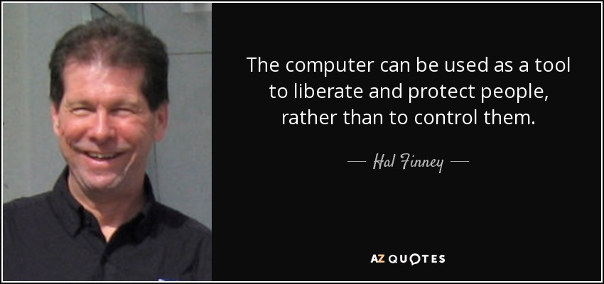
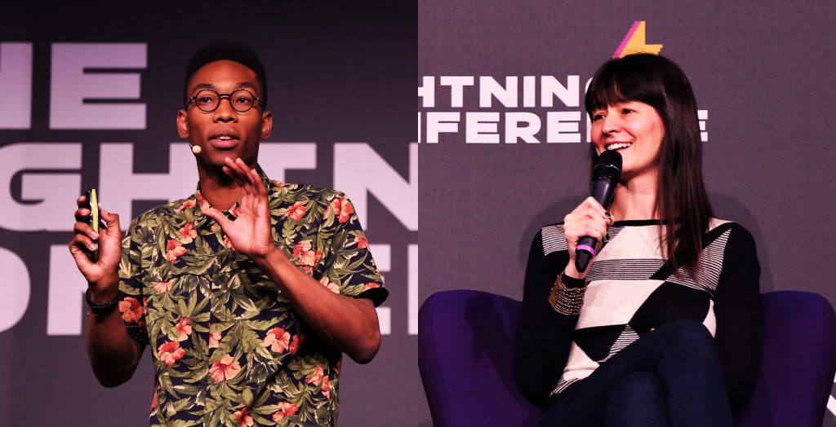
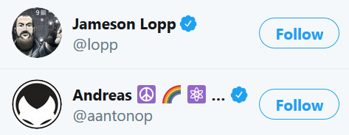
Pionniers du BTC & « Influenceurs »
En raison de l'augmentation rapide de la valeur d'un bitcoin en dollars, l'industrie dispose maintenant de quelques très gros détenteurs, souvent appelés "baleines".
Ces baleines ont soit acheté leurs BTC à bas prix, soit les ont minés dans les premiers années.
Certaines de ces baleines sont déjà mortes depuis longtemps (RIP Hal), d'autres sont toujours là pour aider au développement du BTC.
Création de contenus éducatifs concernant le protocole Bitcoin et son aspect sécuritaire.
(Ex : Andreas Antonopoulos)
Créer des applications sur Bitcoin et améliorer l'infrastructure pour que les futurs entrepreneurs puissent capitaliser dessus.
( ex : Adam Back, Elizabeth Stark)
Devenir mineur ou créateur de plateformes d'échanges pour faciliter l'achat et la vente de BTC.
(Ex : Jumeaux Winklevoss)
Attention aux arnaqueurs!
L'industrie du bitcoin est pleine d'arnaqueurs.
Ne faites confiance à personne et revérifiez les sources.
Lightning Dev - Olaoluwa "roasbeef" Osuntokun & Elizabeth Stark – Photo at Lightning conference.

Slide 17
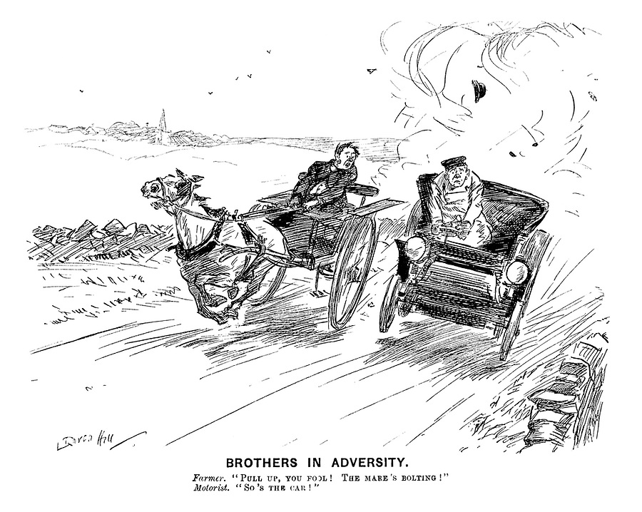
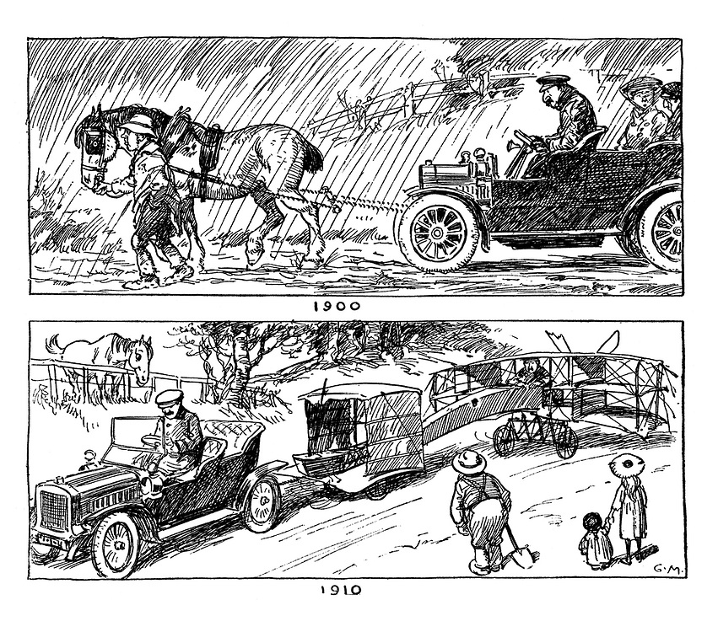
La théorie de L'autoroute Bitcoin
Point du vue personnel
Je trouve que la métaphore de « l’autoroute du bitcoin" est l'une des meilleures façons de décrire à quelqu'un l'avenir de l'industrie et de l'infrastructure du bitcoin.
Le bitcoin est un système financier alternatif. Il est jeune, immature, imparfait mais robuste. Il ne disparaîtra pas et, tel un trou noir, il aspirera tout en lui au fil du temps.
Vous pouvez considérer le BTC comme une route, et lorsque vous avez besoin de réparer votre voiture, faire le plein d’essence ou acheter de la nourriture, vous devez quitter la route du BTC, en d'autres termes, revenir à l'ancien système financier faire vos courses.
Mais une fois que l'infrastructure sera suffisamment bonne, vous n'aurez plus besoin de quitter la route pour accéder aux besoins de base. La route serait alors devenue une autoroute, et sur une autoroute, le trafic est à 90 % sur celle-ci (à pleine vitesse) et à 10 % en dehors de celle-ci (au ralenti ou à l'arrêt).
Une fois que Bitcoin sera devenu une autoroute, les gens ne la quitteront plus pour faire les courses. Les marchandises seront accessibles directement sur l'autoroute et la sortie de l'autoroute vers l'ancien système deviendra rare, risqué et ennuyeux.
C'est ce que deviendra le bitcoin. Une autoroute pour le trafic Internet et pour 90 % des habitants de la planète. L'ancien système et l'ancienne infrastructure ne disparaîtront pas. Ils deviendront simplement inutiles s'ils ne s'adaptent pas à l'autoroute du bitcoin.
Je crois que c'est Andreas Antonopoulos qui m'a fait découvrir ce concept. @aantonop
George Morrow Cartoons from Punch magazine | PUNCH

Slide 18
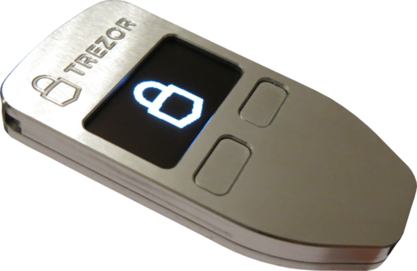
Autoroute Bitcoin
Ancien système
Ouvert - Public - Neutre - Sans frontières - Résistance à la censure
Ancien système
Demander l'autorisation
Demander l'autorisation

Slide 19
Pour aller plus loin :
Sur le même sujet:
Animé du jour:
« Made in Abyss »
PASSER LE TEST
Plongez dans le terrier du lapin Bitcoin:
Dans le Terrier du Bitcoin, nous croyons que l’éducation doit être gratuite et accessible à tous.
Alors s’il vous plait, profitez de notre contenu éducatif sur Bitcoin sans rien payer!
www.DecouvreBitcoin.fr
Follow us on

Slide 20
Ressources page:
Alternative à Bitcoin (scams):
https://coinmarketcap.com/
https://www.hyperledger.org/
https://www.irs.gov/
https://libra.org/en-US/
Platefrome d’achat-revente:
https://www.swanbitcoin.com/
https://cash.app/bitcoin
https://localbitcoins.net/
https://www.bitstamp.net/
https://www.kraken.com/
https://coinatmradar.com/
https://www.hodlhodl.com/
https://www.buda.com/chile
Dessins:
George Morrow Cartoons from Punch magazine
Made in Abyss (Anime)
Regulation:
https://twitter.com/coincenter/status/1126574631605997569?s=07
Bitcoin development :
https://github.com/bitcoin/bitcoin
https://bitcointalk.org/
https://blockstream.com/
https://github.com/ElementsProject/lightning
https://www.blockchain.com/charts/miners-revenue
https://antmining.com/
https://www.youtube.com/watch?v=DjYbsq3FXfM ( visualized the btc code evolution)
https://btcpayserver.org/
https://graph.lndexplorer.com/
https://antmining.com/
Portefeuille Bitcoin:
https://trezor.io/
https://www.ledger.com/
https://samouraiwallet.com/
https://electrum.org/#home
https://keys.casa/
https://coldcardwallet.com/
https://blockstream.com/green/
Lightning Network :
https://github.com/ACINQ/eclair
http://bitcoinuptime.com/
https://beta.strike.me/
https://cash.app/bitcoin
https://paywithmoon.com/lightning-network
https://www.bitrefill.com/
https://www.opennode.com/
https://donnerlab.com/
https://studio.satoshis.games/
https://zebedee.io/
https://foldapp.com/
https://bottlepay.com/
https://www.stakwork.com/
Merci d’avoir suivi la classe :)
Si vous désirez nous contacter: contact@decouvrebitcoin.com
Pour nous aider, faites des remarques, corrigez des erreurs et proposez plus de liens & ressources pertinentes. Merci d’utiliser ce lien; https://bit.ly/2Y21n6b
Notre contenue est gratuite et il n'y a pas eu de sponsors. Faites attention à vous et gardez vos clefs proches de vous. Notre travail est licensé sous CC BY-SA
V1.1 18/07/2020 Rogzy

Slide 21
Avertissement
Les cryptomonnaies sont des produits risqués
Tout notre contenu est à but purement pédagogique et informatif. Le bitcoin est un actif hautement spéculatif et nous conseillons de discuter avec votre conseiller financier avant de prendre une décision importante. Prenez garde aux arnaques et prenez en compte le risque.
N'investissez que ce que vous pouvez vous permettre de perdre. Les performances financières passées ne sont pas représentatives des performances à venir.
L'industrie des cryptomonnaies est pleine d'arnaques. Ne faites pas confiance aux inconnus (même pas à nous) et ne divulguez pas votre clé privée. Les informations fournies sur ce site ne doivent pas être votre seule référence. Vérifiez et croisez vos sources.
Nous ne sommes pas intéressés dans des partenariats avec des altcoins.
Notre travail est licensé sous CC BY-SA. Nous sommes un fournisseur de contenu indépendant qui n'est pas engagé auprès d'une ICO ou autre cryptomonnaie centralisée.
Nous ne demanderons jamais vos informations personnelles (SEED & clé, nom, adresse, KYC, etc...). Par souci de transparence, nous détenons bien des bitcoins.
Le projet Le Terrier du bitcoin est une activité de la société CEVEX sas. Nous ne sommes pas responsables des pertes liées aux arnaques, aux clés perdues et aux mauvais investissements.
Pour plus d'informations, visitez notre site ou contactez-nous directement.
www.DecouvreBitcoin.com
contact@decouvrebitcoin.com

